Slide 1

Мой город родной-
Москва!
Презентация
Для средней группы
Подготовила: Кабликова Елена Руслановна,
Воспитатель ГБОУ СОШ № 121
Дошкольного отделения 60 А

Slide 2
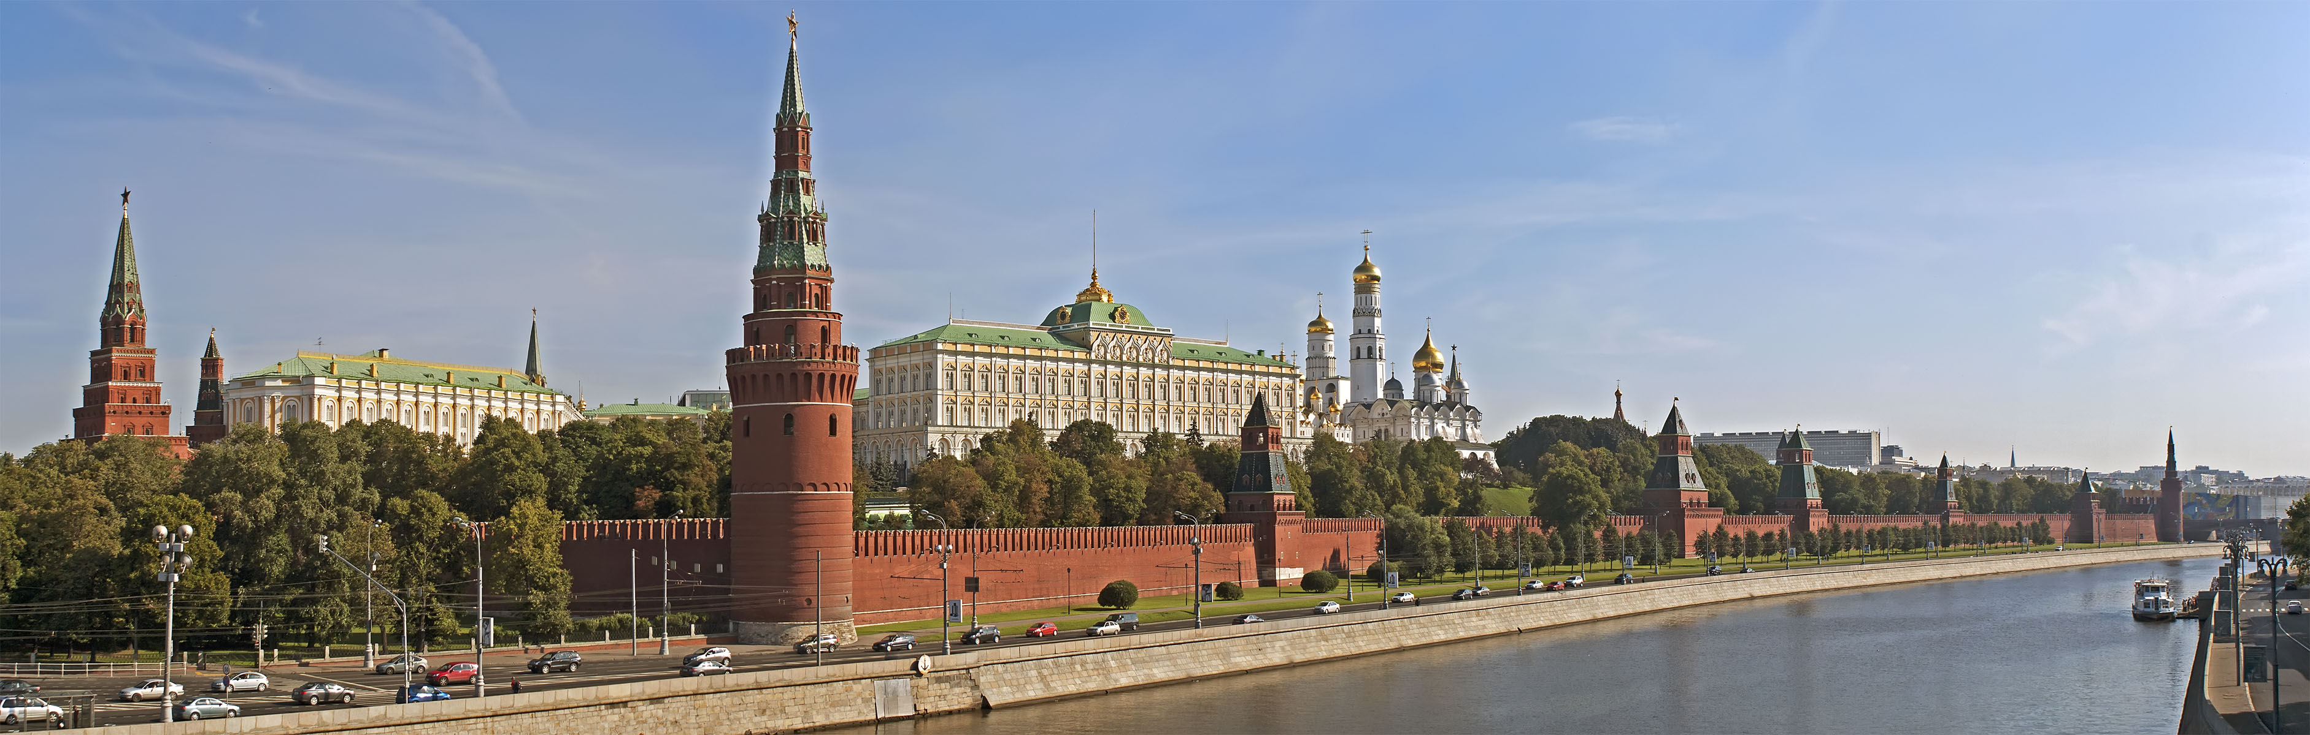
Нет тебе на свете равных,
Стародавняя Москва!
Блеском дней, вовеки славных,
Будешь ты всегда жива!

Slide 3
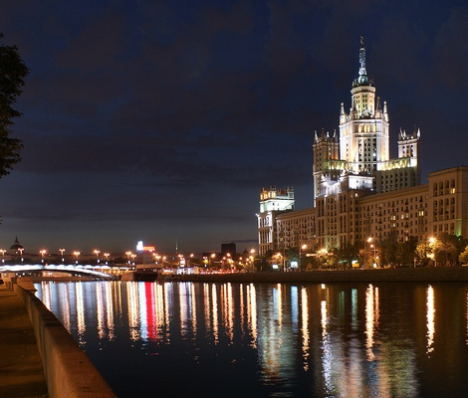
Город наш стоит веками
Над прекрасною рекой.
Знает каждый горожанин
Пляж вдоль речки голубой.
Л.Осипова

Slide 4
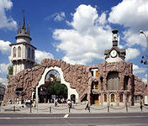
Московский Зоопарк
Мы весенним тёплым днём
В зоопарк гулять идём.
Посмотреть хотим скорей
Мы на всяческих зверей.
.

Slide 5
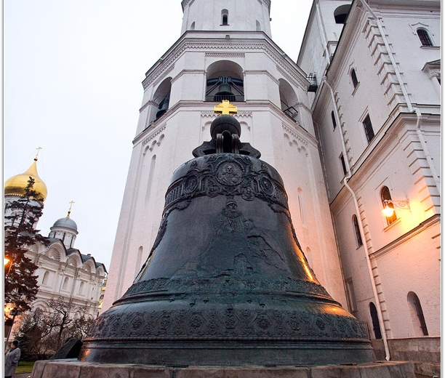
Царь-колокол
Колокол дремавший*
Разбудил поля,
Улыбнулась солнцу
Сонная земля.

Slide 6
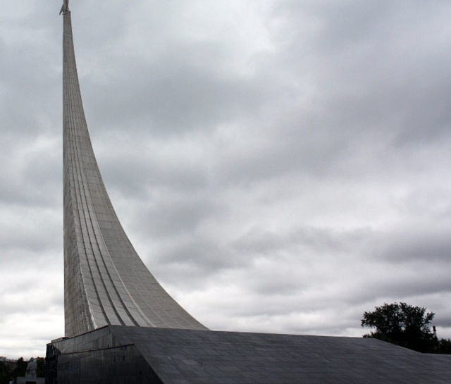
В космосе так здорово!
Звёзды и планеты
В чёрной невесомости
Медленно плывут!
В космосе так здорово!
Острые ракеты
На огромной скорости
Мчатся там и тут!
Мемориальный музей Космонавтики

Slide 7
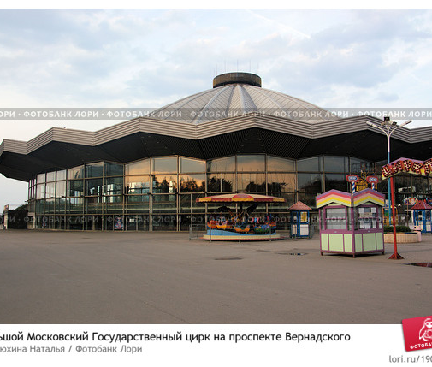
Большой Московский Государственный цирк
Здесь жонглеры выступают,
Книжки кошечки читают.
Клоун всех вас рассмешит.
По арене тигр бежит.

Slide 8
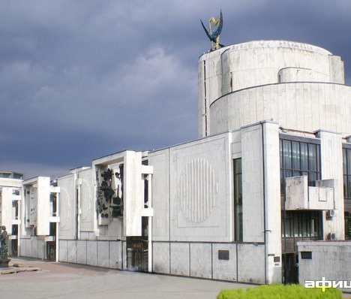
Детский музыкальный театр имени
Н.И. Сац
Все здесь призвано вводить ребенка в мир музыки и дарить ему радость. Даже дверные ручки здесь в форме скрипичного ключа. Висячие мостики, с которых герои сказок приветствуют зрителей…

Slide 9
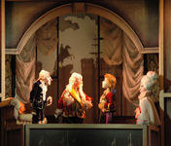
Театр кукол
Превращается рука
И в котёнка, и в щенка.
Чтоб рука артисткой стала,
Нужно очень-очень мало:
Специальные перчатки,
Ум, талант – и всё в порядке!

Slide 10
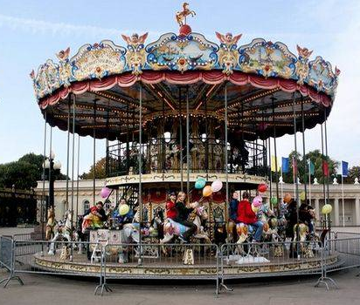
Если снизу вверх, взлетели,
Значит, сели вы в качели.
Если крутитесь по кругу,
Сидя в кресле, вместе с другом,
Значит, вы кружиться сели,
В расписные …
(Карусели)

Slide 11
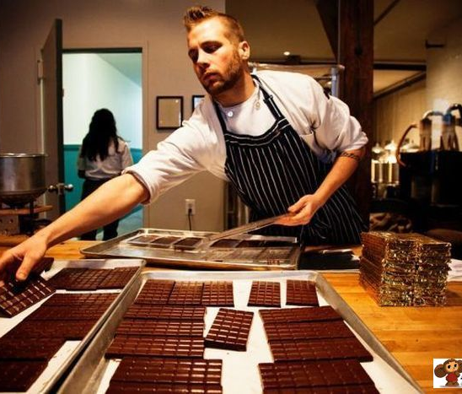
Шоколадная страна -
Очень вкусная она.
Я попасть в нее мечтаю,
Только где она - не знаю...
Ощутить в ней жизни вкус
Сможет даже карапуз.
Шоколадная фабрика

